Slide 1
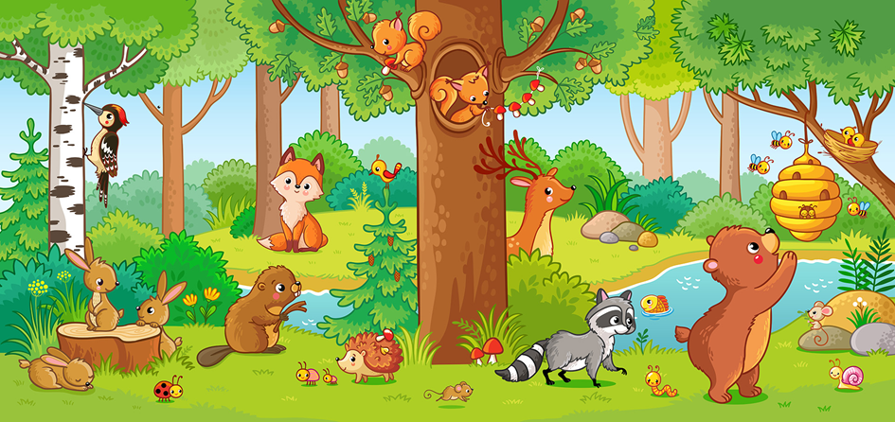
Koje biljke prepoznajete na slici?
Kako nazivamo osnovnu građevnu jedinicu svih živih bića?
Koje životinje prepoznajete na slici?
Što sa slike pripada u neživu prirodu?

Slide 2
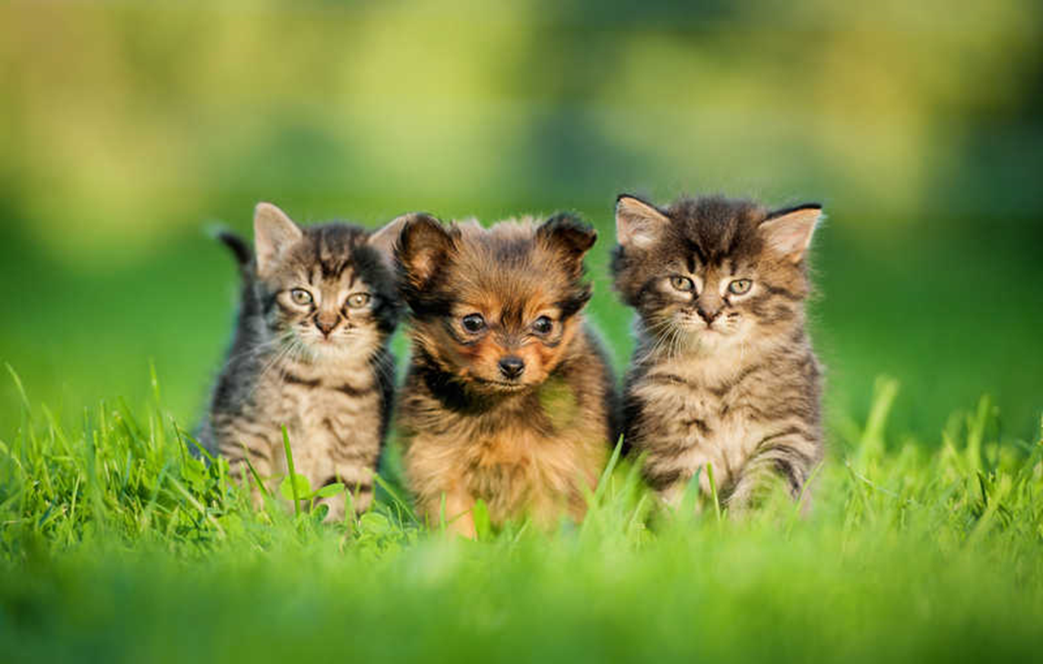
USTROJ ŽIVOG SVIJETA

Slide 3
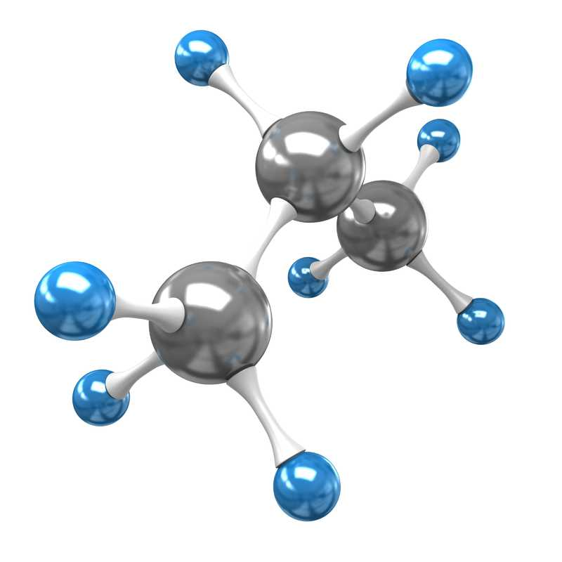
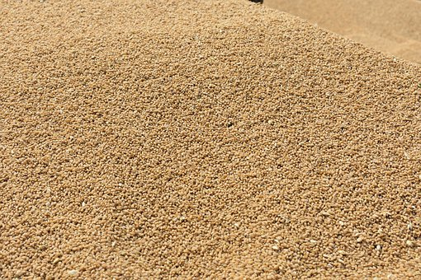
Čestice
Izgrađuju sve živo i neživo
Sitne čestice udružuju se u veće čestice (vidljive mikroskopom)

Slide 4
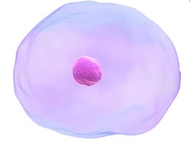

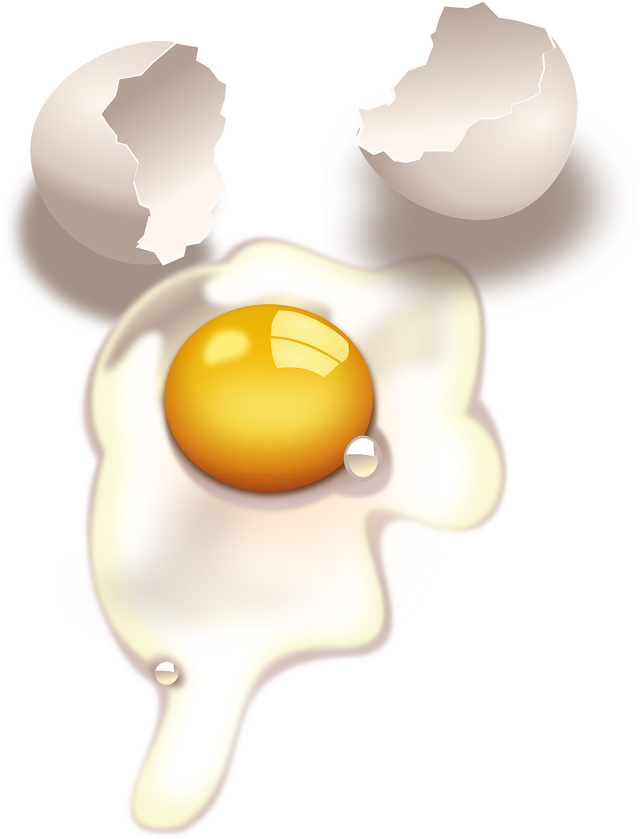
Stanica
Osnovna građevna jedinica živih bića
Građena od čestica
Vidljiva mikroskopom
Biljna i životinjska stanica
Prisjetite se gradiva Prirode u 5. razredu.
Koja je jedina stanica koju vidimo golim okom?
JAJE
(spolna stanica ptice)
Istraži
Jesu li sve stanice jednake?
RB str. 40

Slide 5
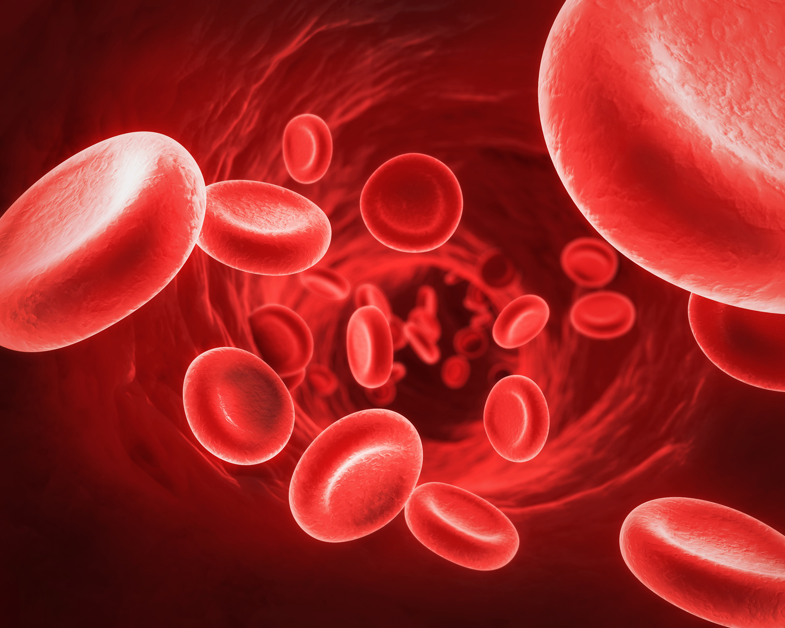
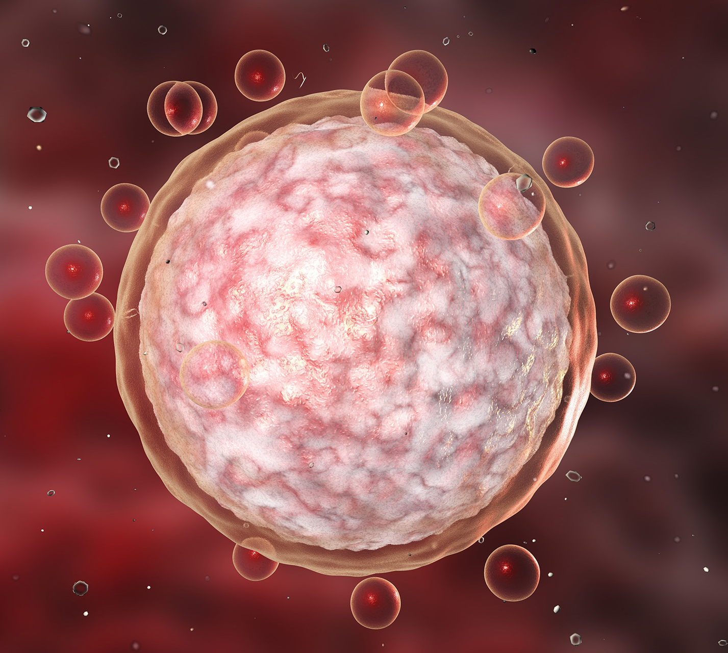
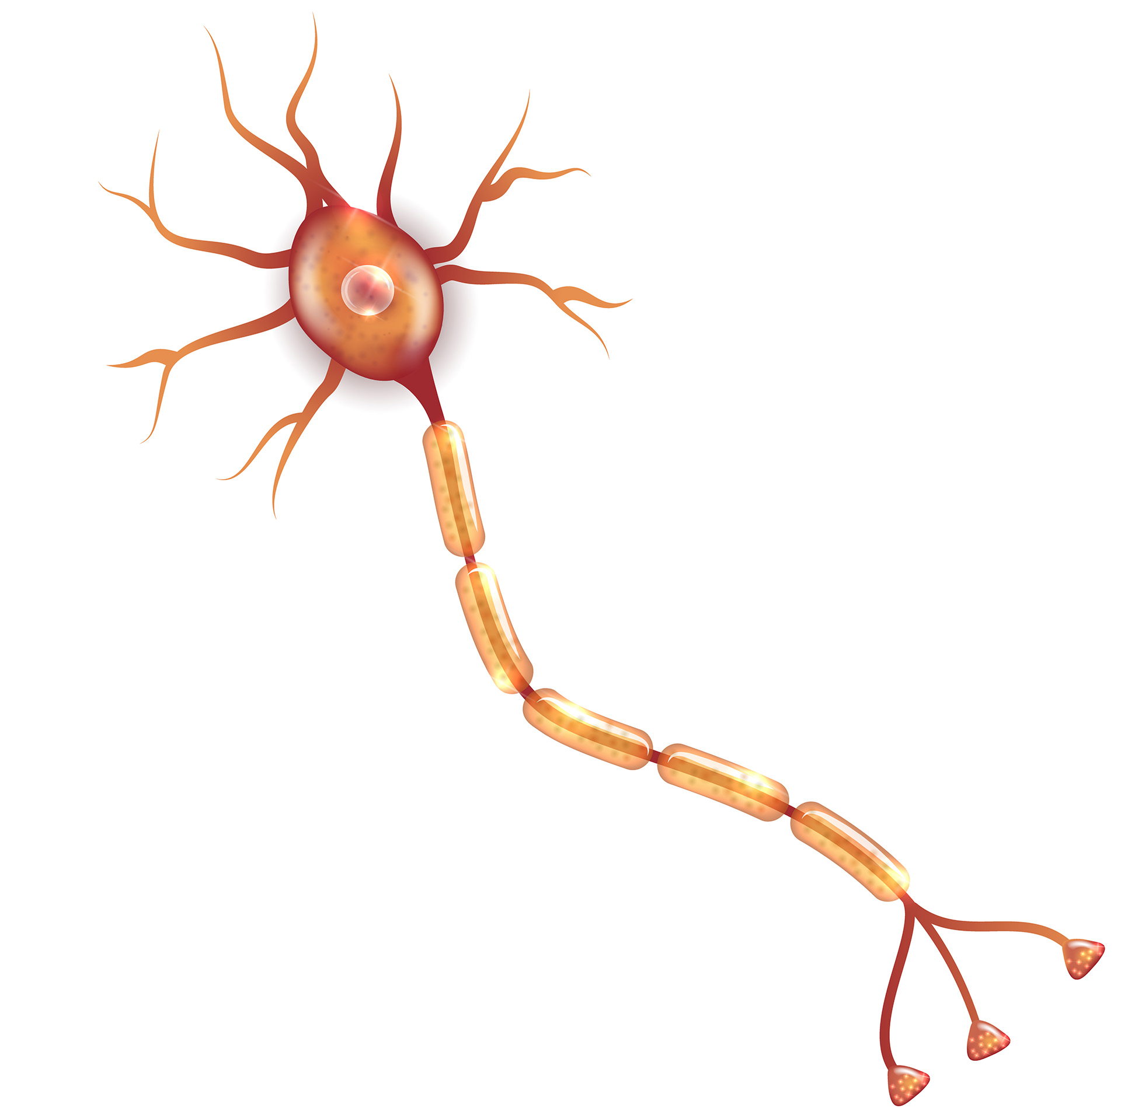


CRVENA KRVNA STANICA
najmanja stanica u ljudskom tijelu
JAJNA STANICA
najveća stanica u ljudskom tijelu
ŽIVČANA STANICA
najduža stanica u ljudskom tijelu
Cells Unicellular Multicellular
Vizualno+

Slide 6
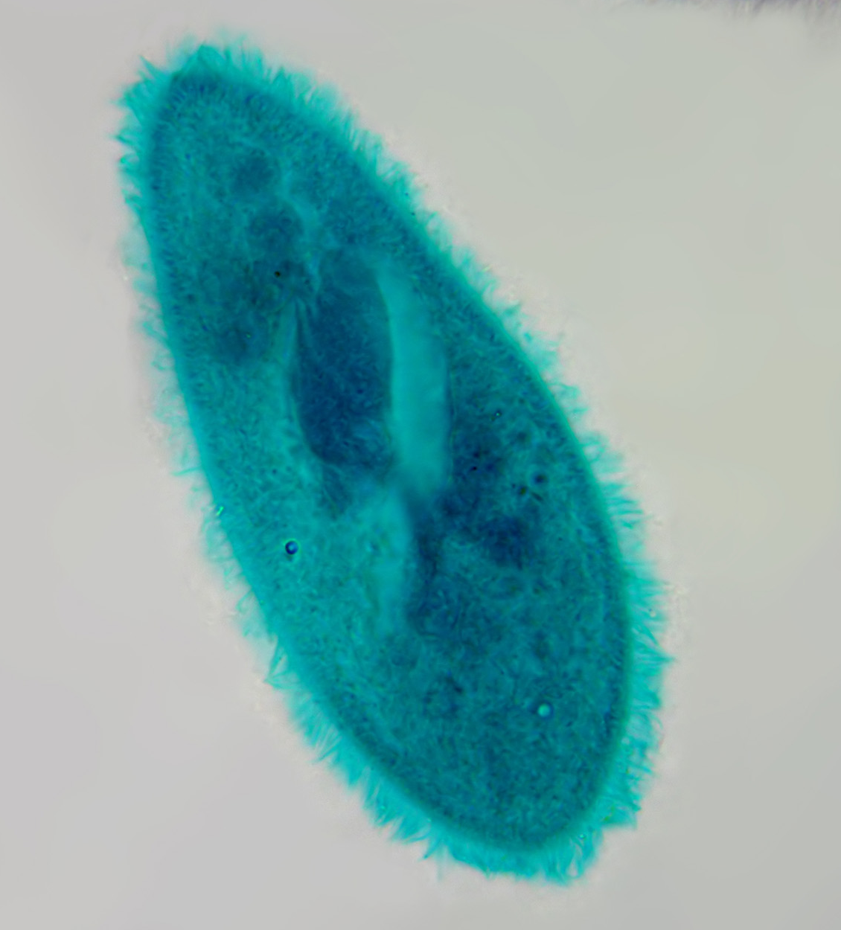
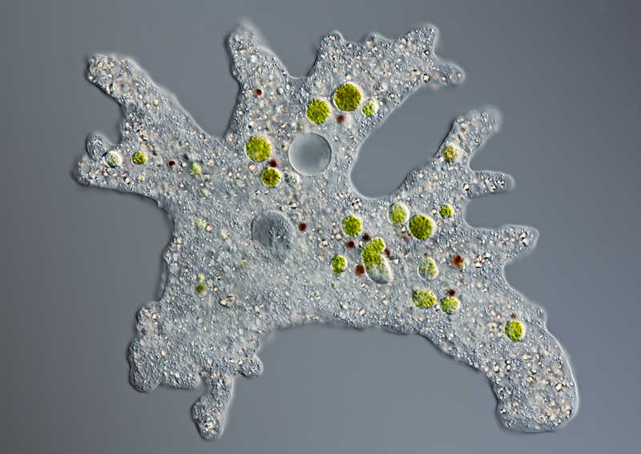
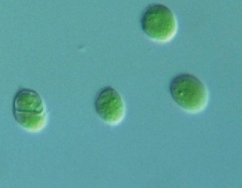
Jednostanični organizmi
U jednoj stanici svi životni procesi potrebni za održavanje života
Možemo ih promatrati mikroskopom
Papučica, ameba, kišna alga

Slide 7
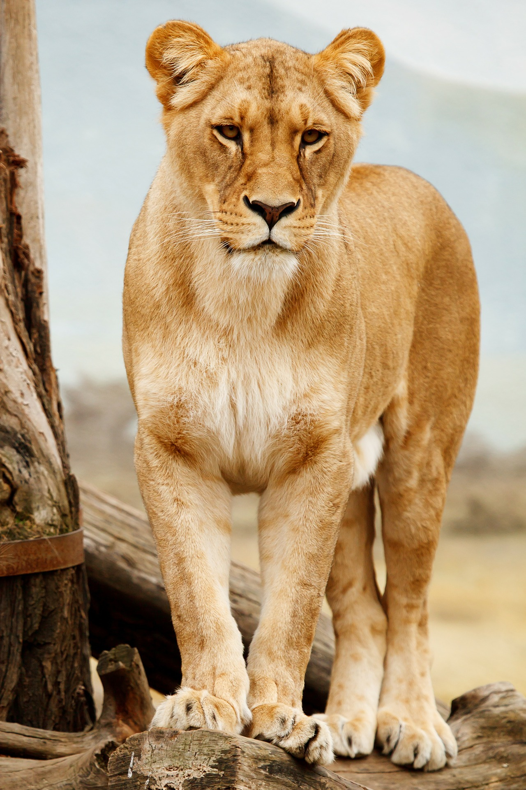
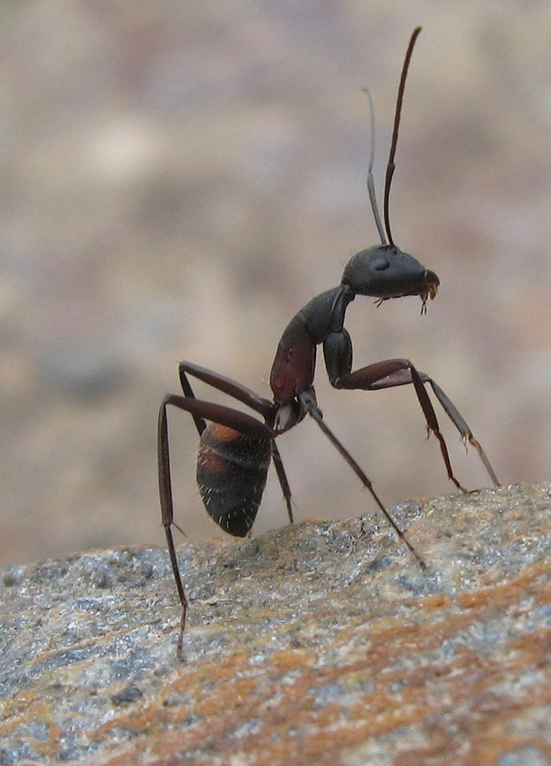
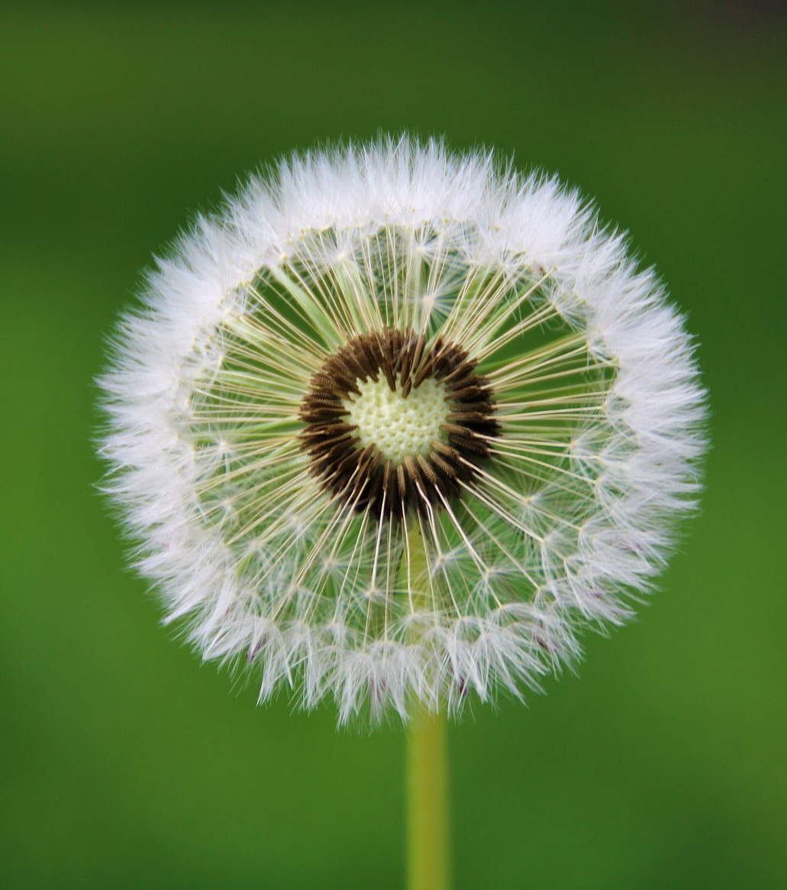
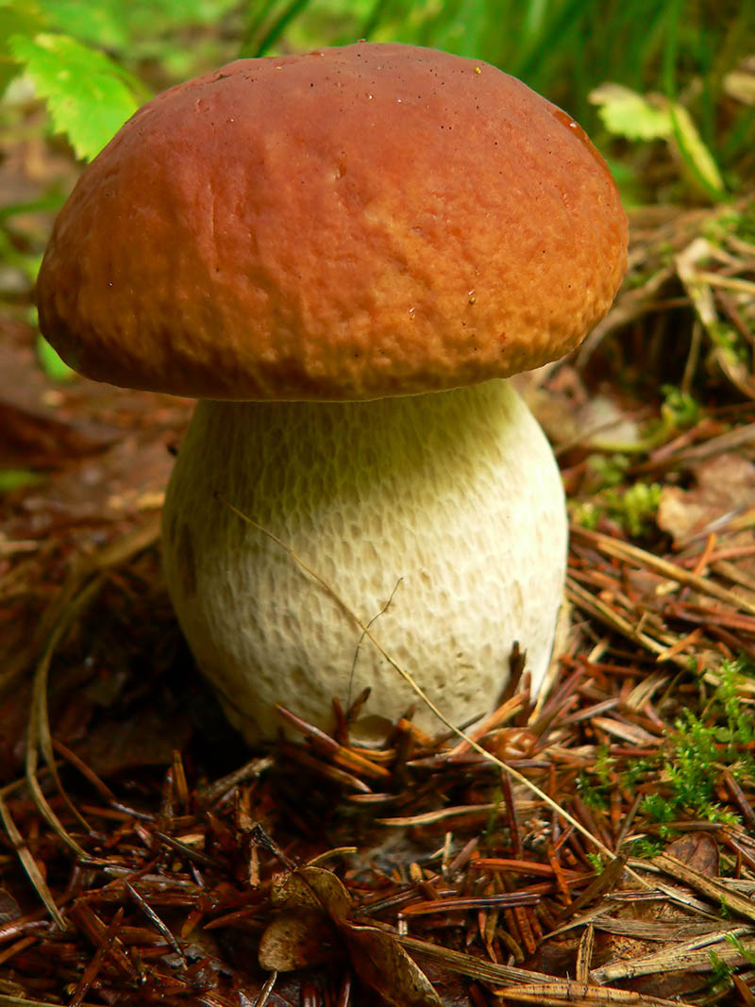
Mnogostanični organizmi
Građeni od mnogo stanica
Vidljivi golim okom
Mrav, lav, maslačak, vrganj

Slide 8
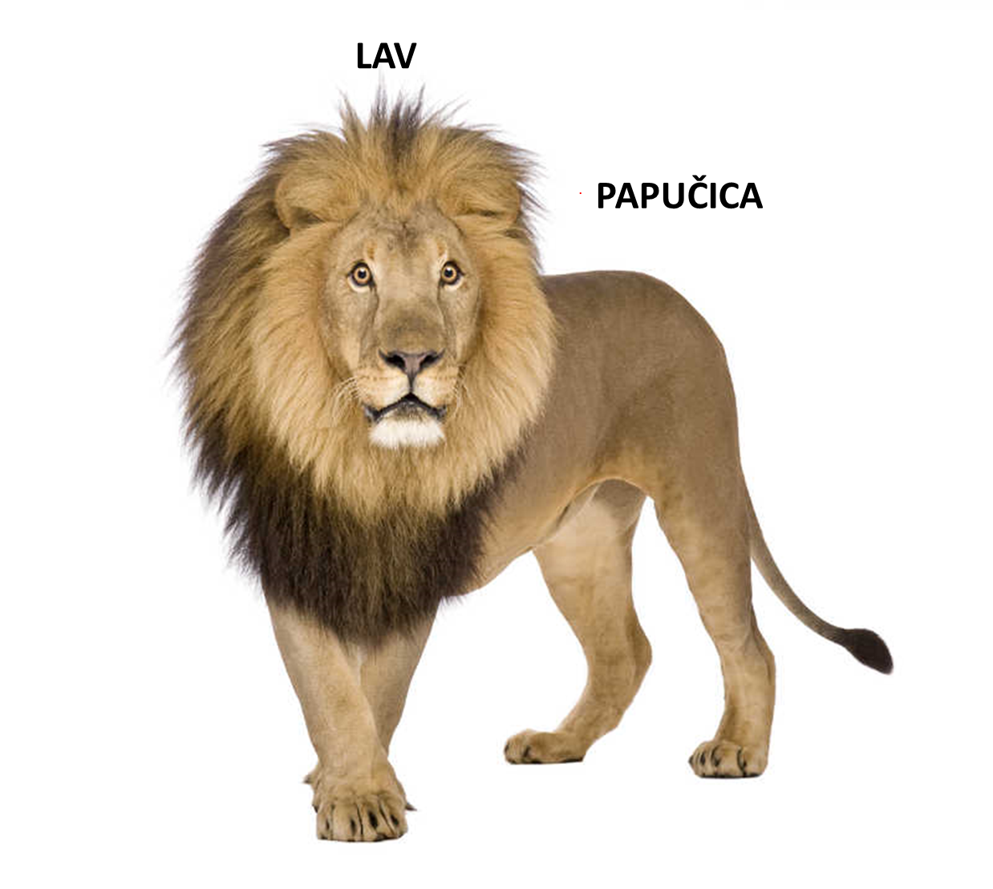
Kad bi ovo bila prava veličina lava, papučica bi bila mala točkica.
Cells, Unicellular Organisms, and Multicellular Organisms

Slide 9
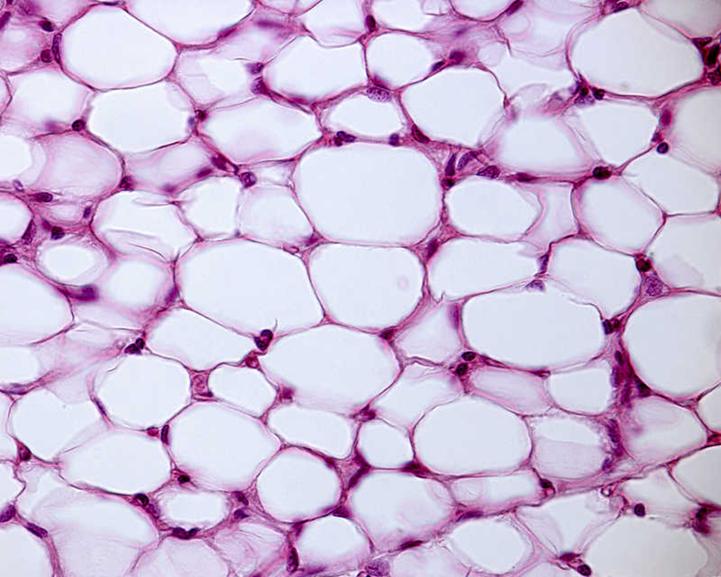
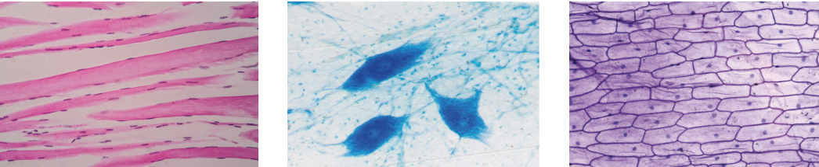
Tkivo
Skup istovrsnih stanica
Obavljaju istu ulogu
Mnogostanični organizmi
POKROVNO TKIVO CRVENOG LUKA
stanice pločastog oblika
ŽIVČANO TKIVO SVINJE
razgranate živčane stanice
MIŠIĆNO TKIVO ČOVJEKA
međusobno stopljene stanice - vlakanca

Slide 10
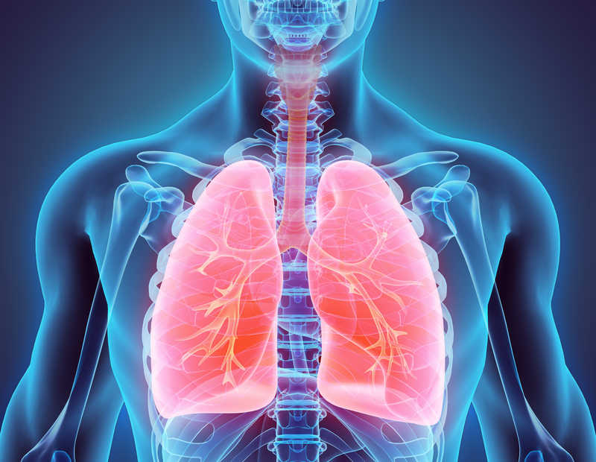
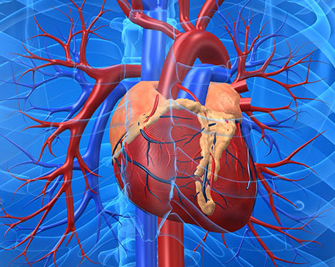
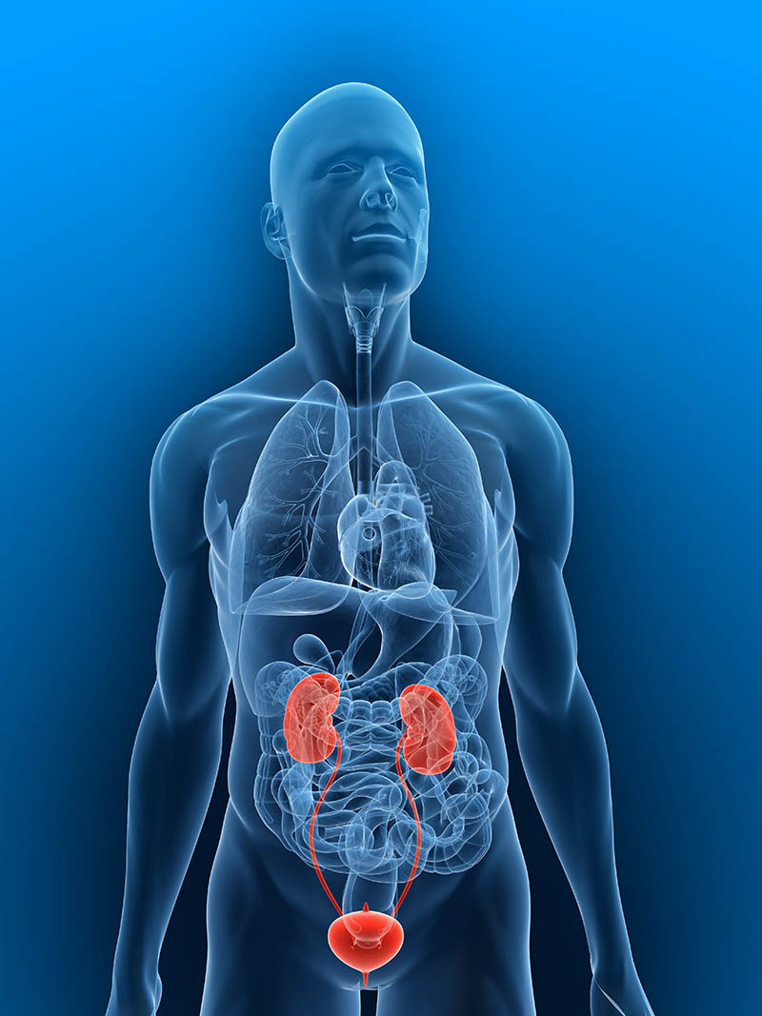

Organ
Izgrađen od više različitih tkiva
Srce, pluća, želudac, mozak, bubrezi
Zanimljivosti

Slide 11
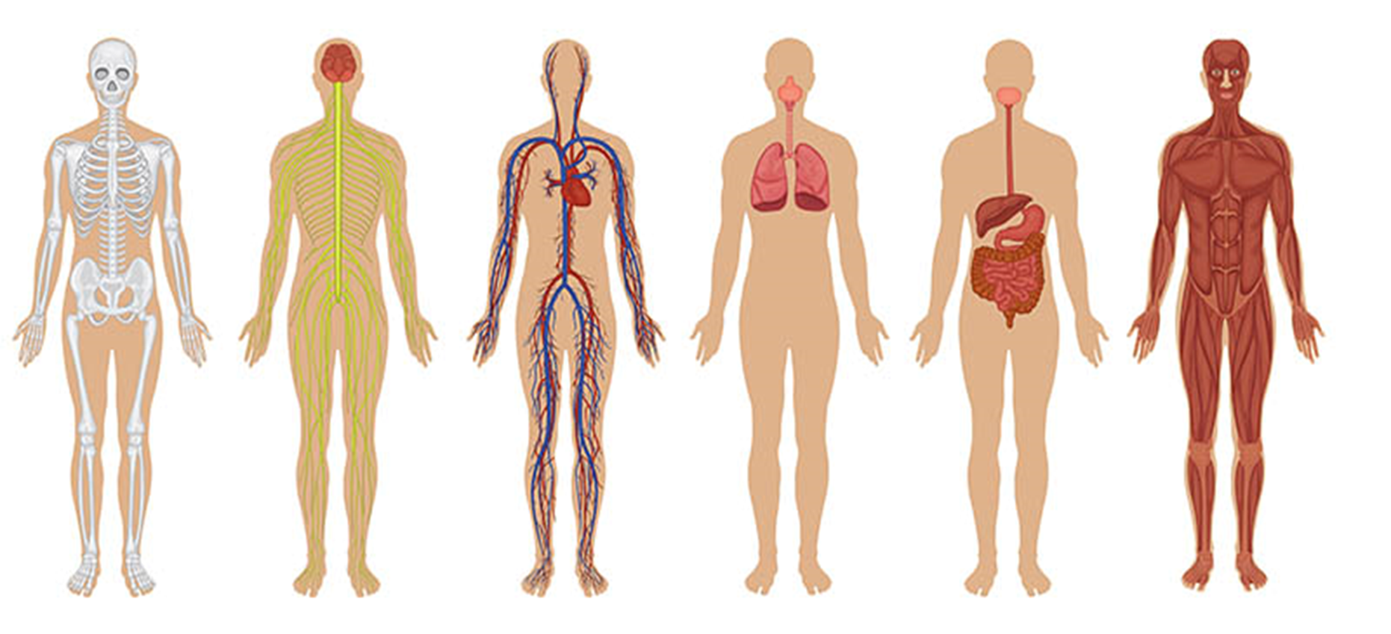
Sustav organa
Istraži
Položaj organskih sustava u ljudskom organizmu
RB str. 40
Više organa koji obavljaju istu zadaću
Disanje, kretanje, probava

Slide 12
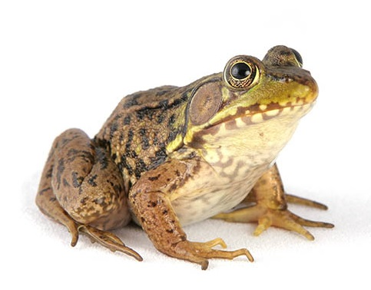
Organizam
Organski sustavi povezani u cjelinu
Jedno živo biće – JEDINKA
Žaba, papučica, pas, maslačak

Slide 13
Populacija
Skup jedinki iste vrste na istom staništu
Mogu se međusobno razmnožavati
Povoljni uvjeti – povećanje gustoće populacije
Istraži
Istraži gustoću populacije
RB str. 43

Slide 14
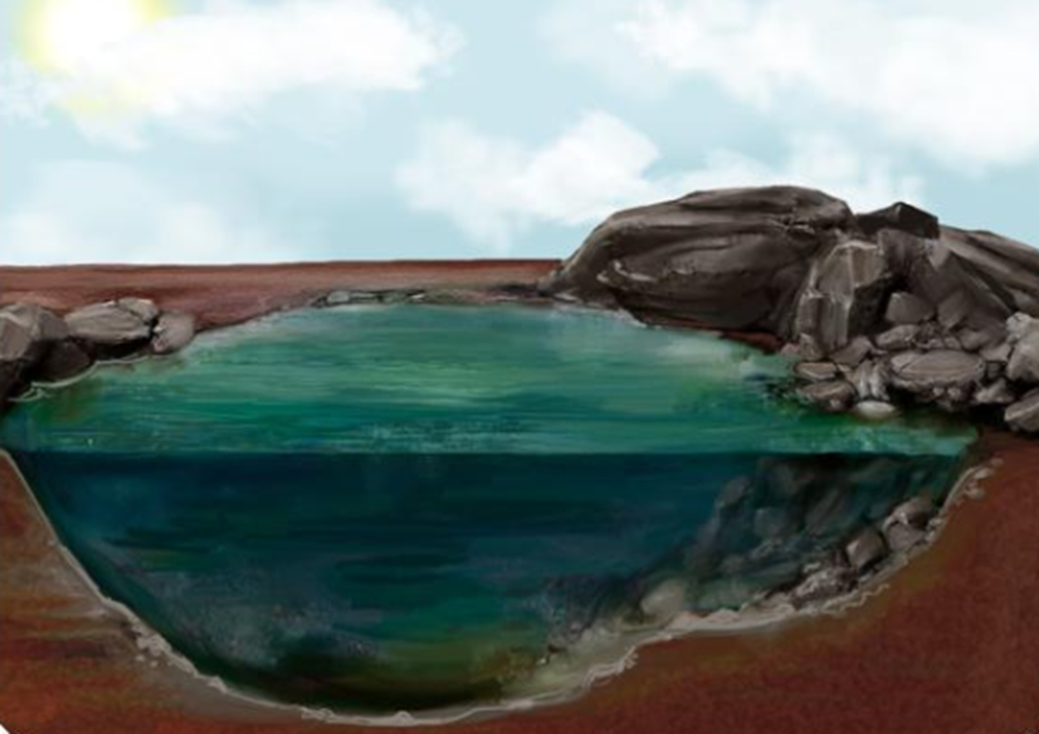
Stanište
područje gdje živi neko živo biće živi
KOPNENO
VODENO
šuma
livada
oranica
more
rijeka
bara
Istraži
Istraži određeno stanište u blizini svoje škole
RB str. 42

Slide 15
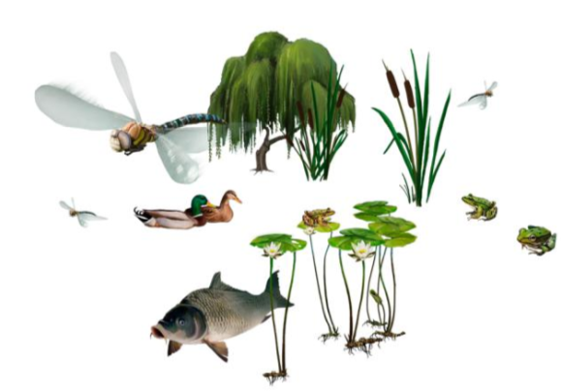
Životna zajednica – biocenoza
Sve populacije na istom staništu
Sva živa bića na istom staništu

Slide 16
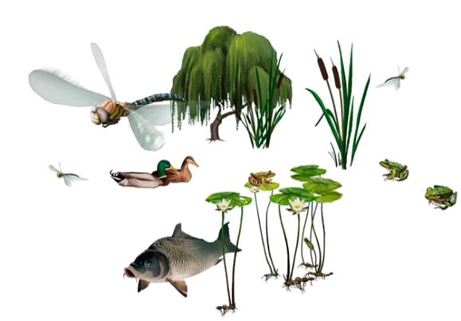

Ekološki sustav
S
T
A
N
I
Š
T
E
Životne zajednice i stanište
Sva živa bića i njihovo stanište
BIOCENOZA
EKOLOŠKI SUSTAV
stanište + biocenoza
Pjesma o ekosustavu

Slide 17
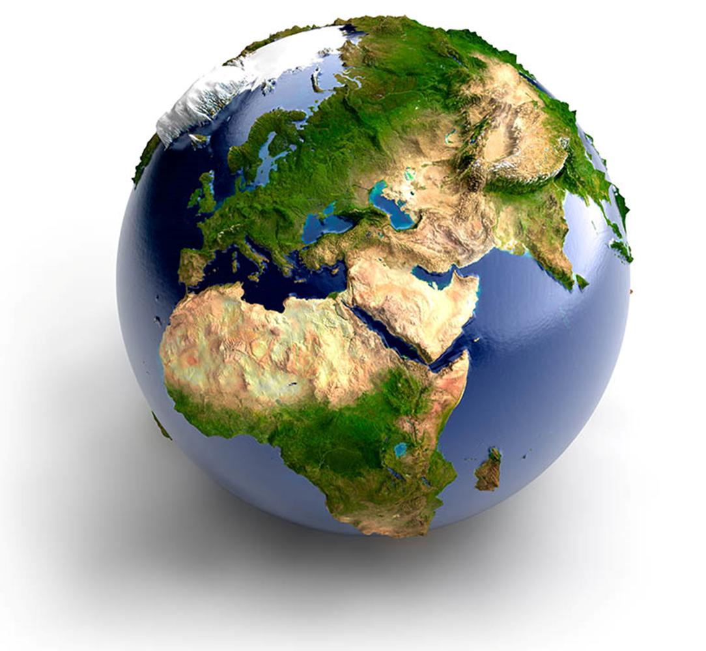

Biosfera
Prostor na Zemlji nastanjen živim bićima
Zrak, kopno i voda
Vizualno+
DDS Istraži
Kukci imaju bitnu ulogu u hranidbenom lancu

Slide 18
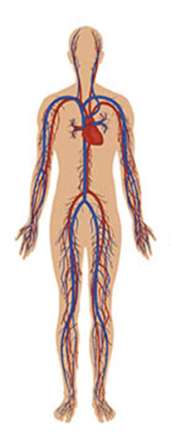

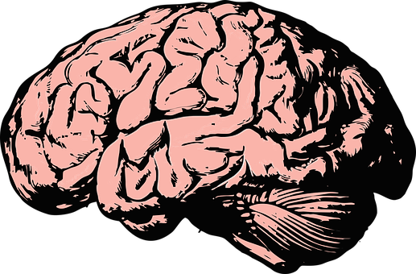
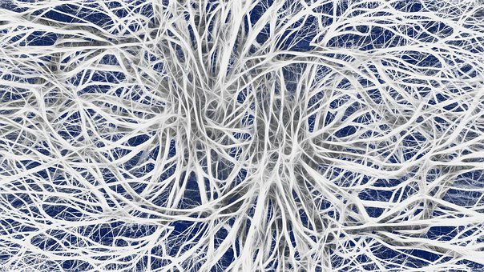
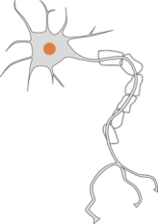
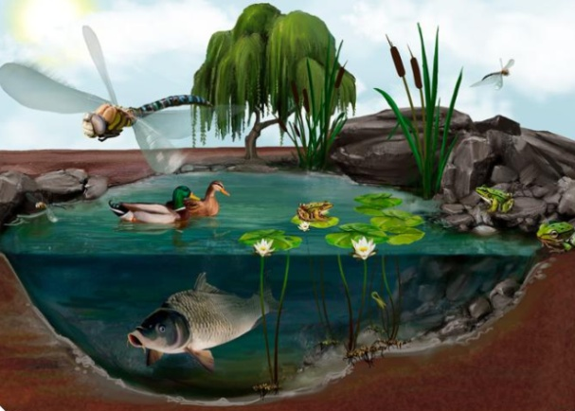

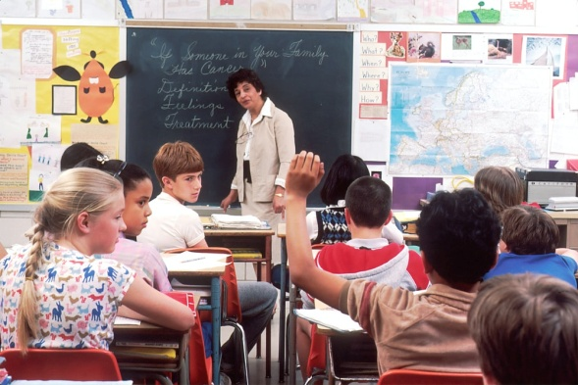
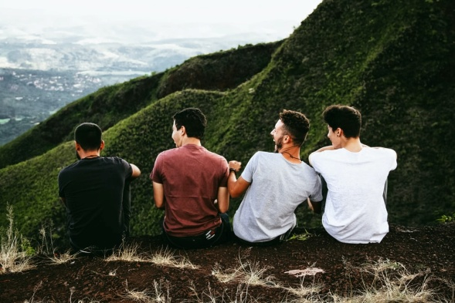

BIOSFERA
živčana stanica
živčano tkivo
organ mozak
ekološki sustav
organizam – jedinka
zajednica
populacija

Slide 19

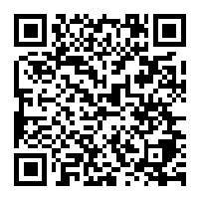
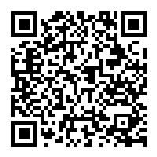
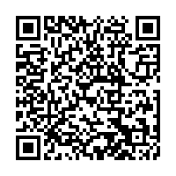
Vježbom ponovi …
Ustroj živog svijeta 1
Ustroj živog svijeta 2
Ustroj živog svijeta 3

Slide 20
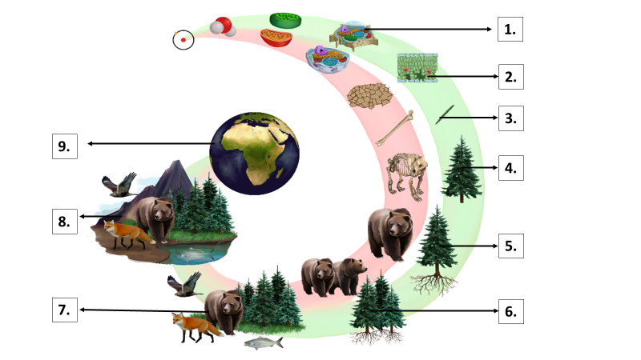
IZLAZNA KARTICA
Brojevima pridruži odgovarajuću organizacijsku razinu u prirodi.

Slide 21
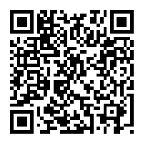



Ustroj živog svijeta
Pojmovnik
Sažetak
Provjeri znanje

